Slide 1

3Q達人甄選活動經驗分享
高雄市立仁武特殊教育學校 輔導主任

Slide 2


/綠野仙蹤/
小女孩桃樂絲在旅途中，
結識了渴望智慧的稻草人、
尋求心靈的鐵樵夫
與追求勇氣的獅子。
最終他們發現，
所需特質其實一直都在自己心中。
Notes:
3Q介紹

Slide 3

✿我們學校不同的地方
*從幼兒園到高職
*大多是中／重度特教生
Notes:
在這樣的不同裡，我們的3Q達人…

Slide 4

★114年度3Q達人
高中職組EQ入選
國中組AQ入選
國小組AQ入選
國小組MQ入選

Slide 5

對於認知能力有限，
不會寫字，不善表達，
甚至無口語的孩子…
Notes:
對於不會表達 不會寫字的孩子

Slide 6
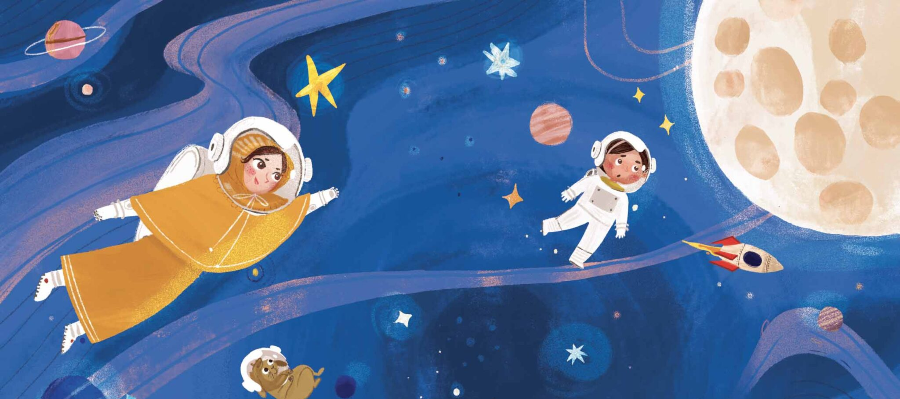
更需要老師主動去觀察、發現。

Slide 7
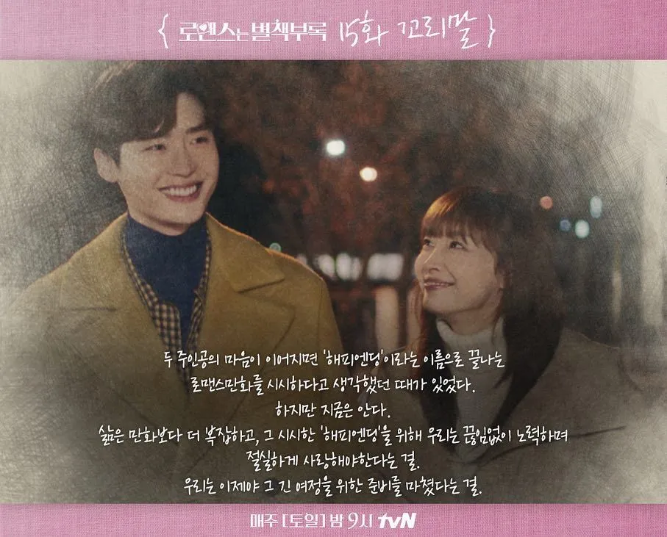
我們的存在就像那些被放在書架上的書，
期待著被某個人發現。
一本書不能改變世界，或者不能完全改變某個人的人生，但好書總有一天會被所有人讀到，就這樣一點點一點點變得溫暖。
─羅曼史是別冊附錄

Slide 8

如果孩子是一本書…
① 看見這本書
② 摘要出來
③ 畫重點
Notes:
我們可以做的是

Slide 9

- 多人參與 成就孩子 -
Notes:
不是一人作業

Slide 10
① 看見這本書
②摘要出來
導師推薦
2/24-3/5
製作海報+選票+開票紙
③畫重點
3/9-3/11
張貼海報
3/11-3/13
投票+開票
3/16-3/17
訪談
潤飾+補照片
3/18-3/23
報名
3/24-3/27

Slide 11
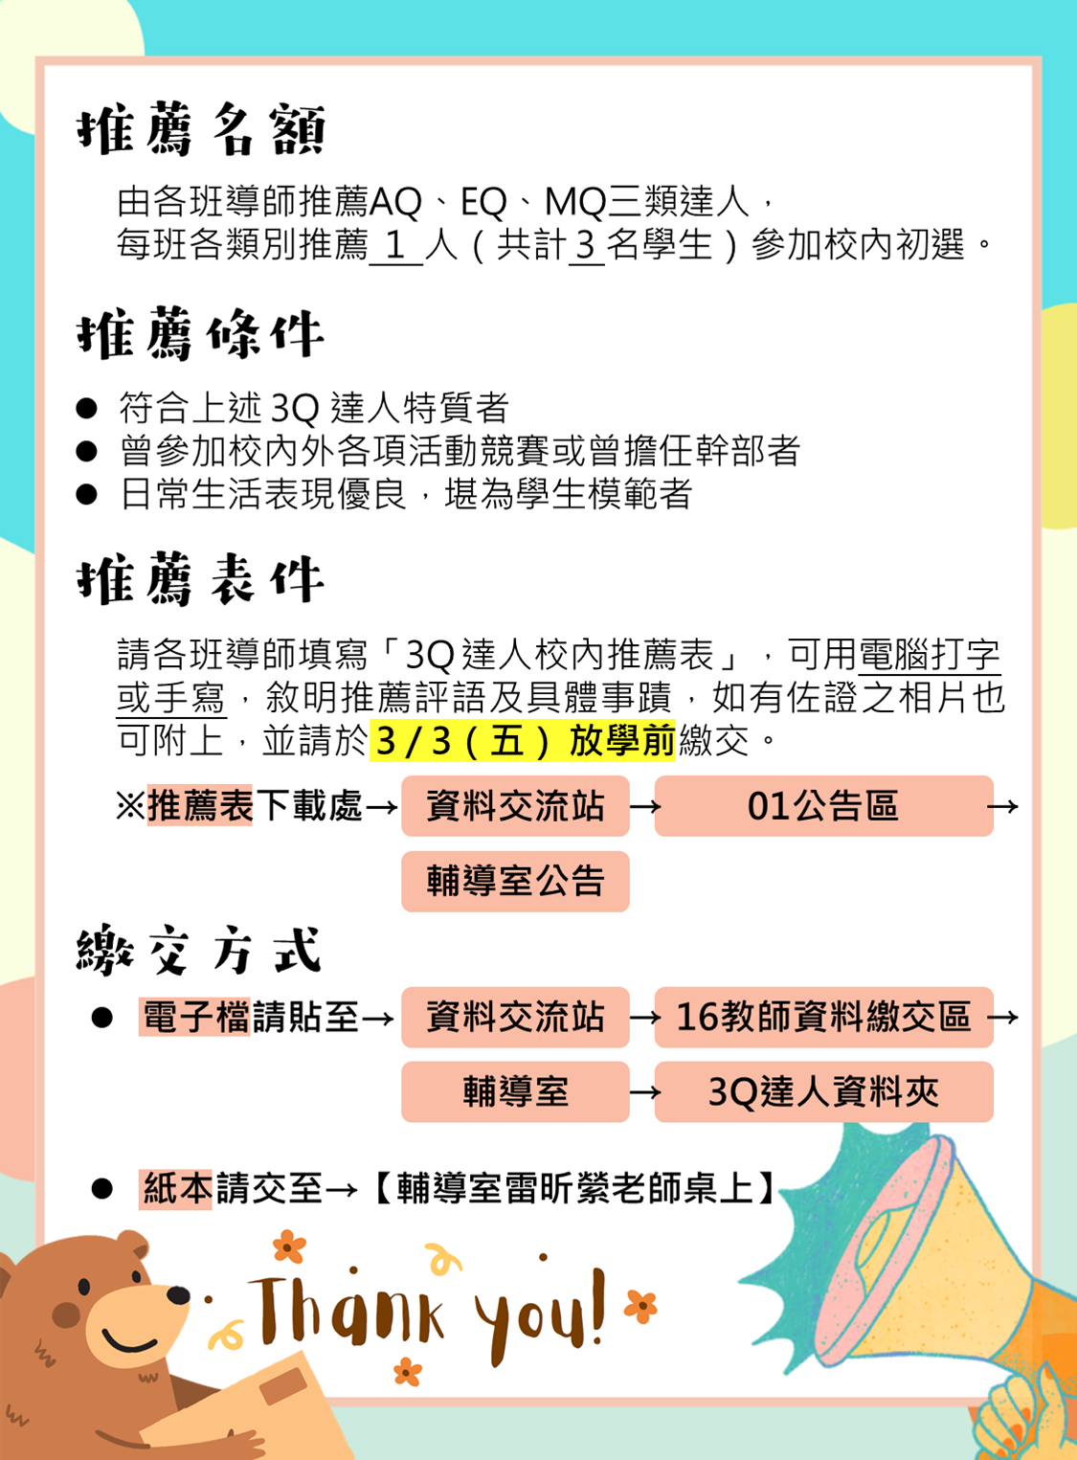
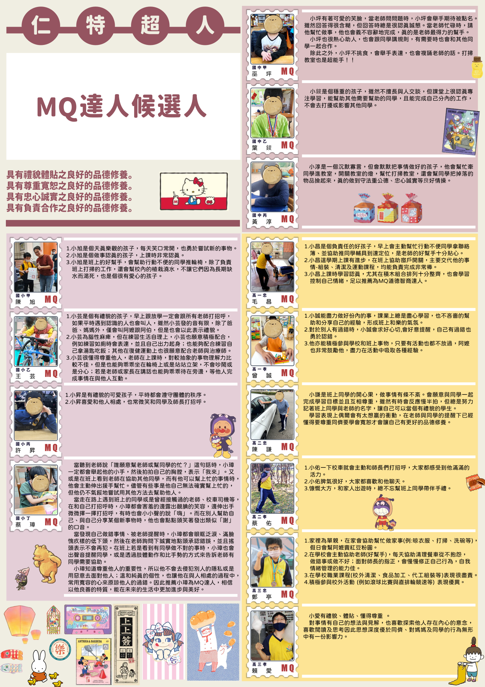
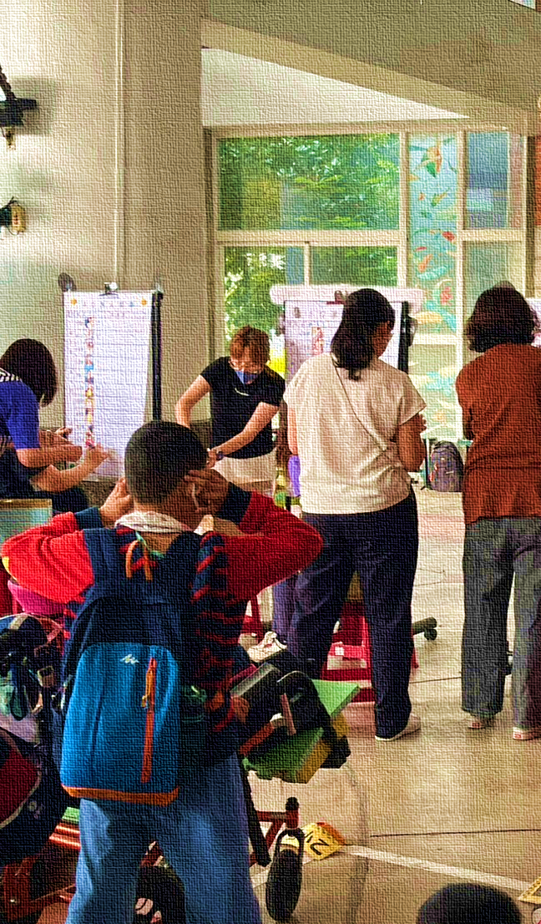
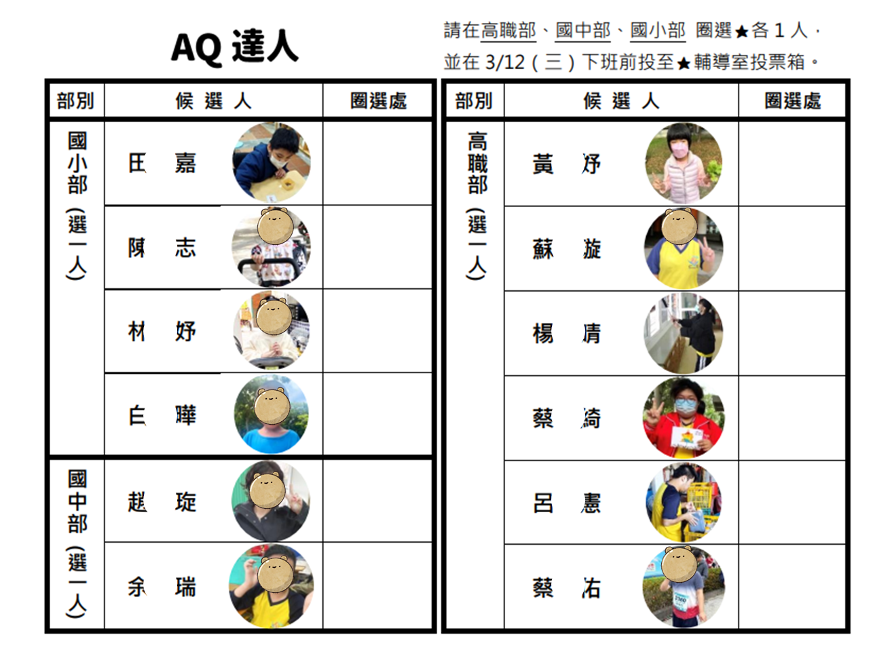

Slide 12
ＥＱ達人：具積極樂觀的生活態度且能影響別人
步步踏實做─轉念思考，悠然自得，堅忍不拔
小宇的個性很老實，再辛苦的事他都肯去做，腳踏實地，對老師的要求不會敷衍了事，都用認真的態度去執行，比如說，上包裝課程時，他不僅能把老師交代的工作做好，更可以做到自我檢核，完成度很高。
小宇在塑膠射出工廠實習，即使工作的內容一般人會覺得很無聊，但屬於樂天派的他，在做200個塑膠射出成品時，會笑說自己在做紅豆餅，用詼諧的角度把無聊的事變得有趣。
小標
舉例
校內表現
校外表現
積極樂觀

Slide 13
ＥＱ達人：具積極樂觀的生活態度且能影響別人
小宇在實習期間，令老師們印象最深刻的故事是─他家往上班的職場途中有個很大的坡，那個坡度連陪同的老師都覺得不容易征服，他卻每天騎腳踏車來回，且都能準時上班。
小宇第一次騎腳踏車上下坡時，就體認到這是一段很艱辛且疲累的路，他也曾騎電動腳踏車經過，體會騎乘起來相對輕鬆的感覺，但後來小宇決定他不要跟學校借電動腳踏車。他跟老師說：「我不用借用電動腳踏車，我想要自己工作賺錢，好好存錢，再把存下來的錢買一台摩托車。」小宇的一席話，深深打動老師。
生活故事
影響別人

Slide 14
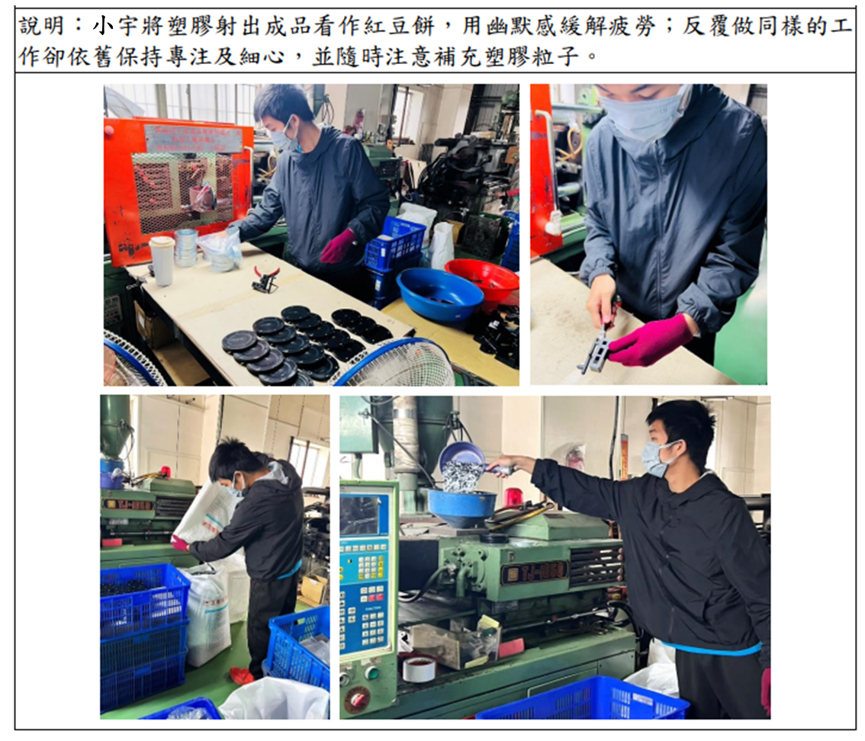
佐 證 資 料

Slide 15
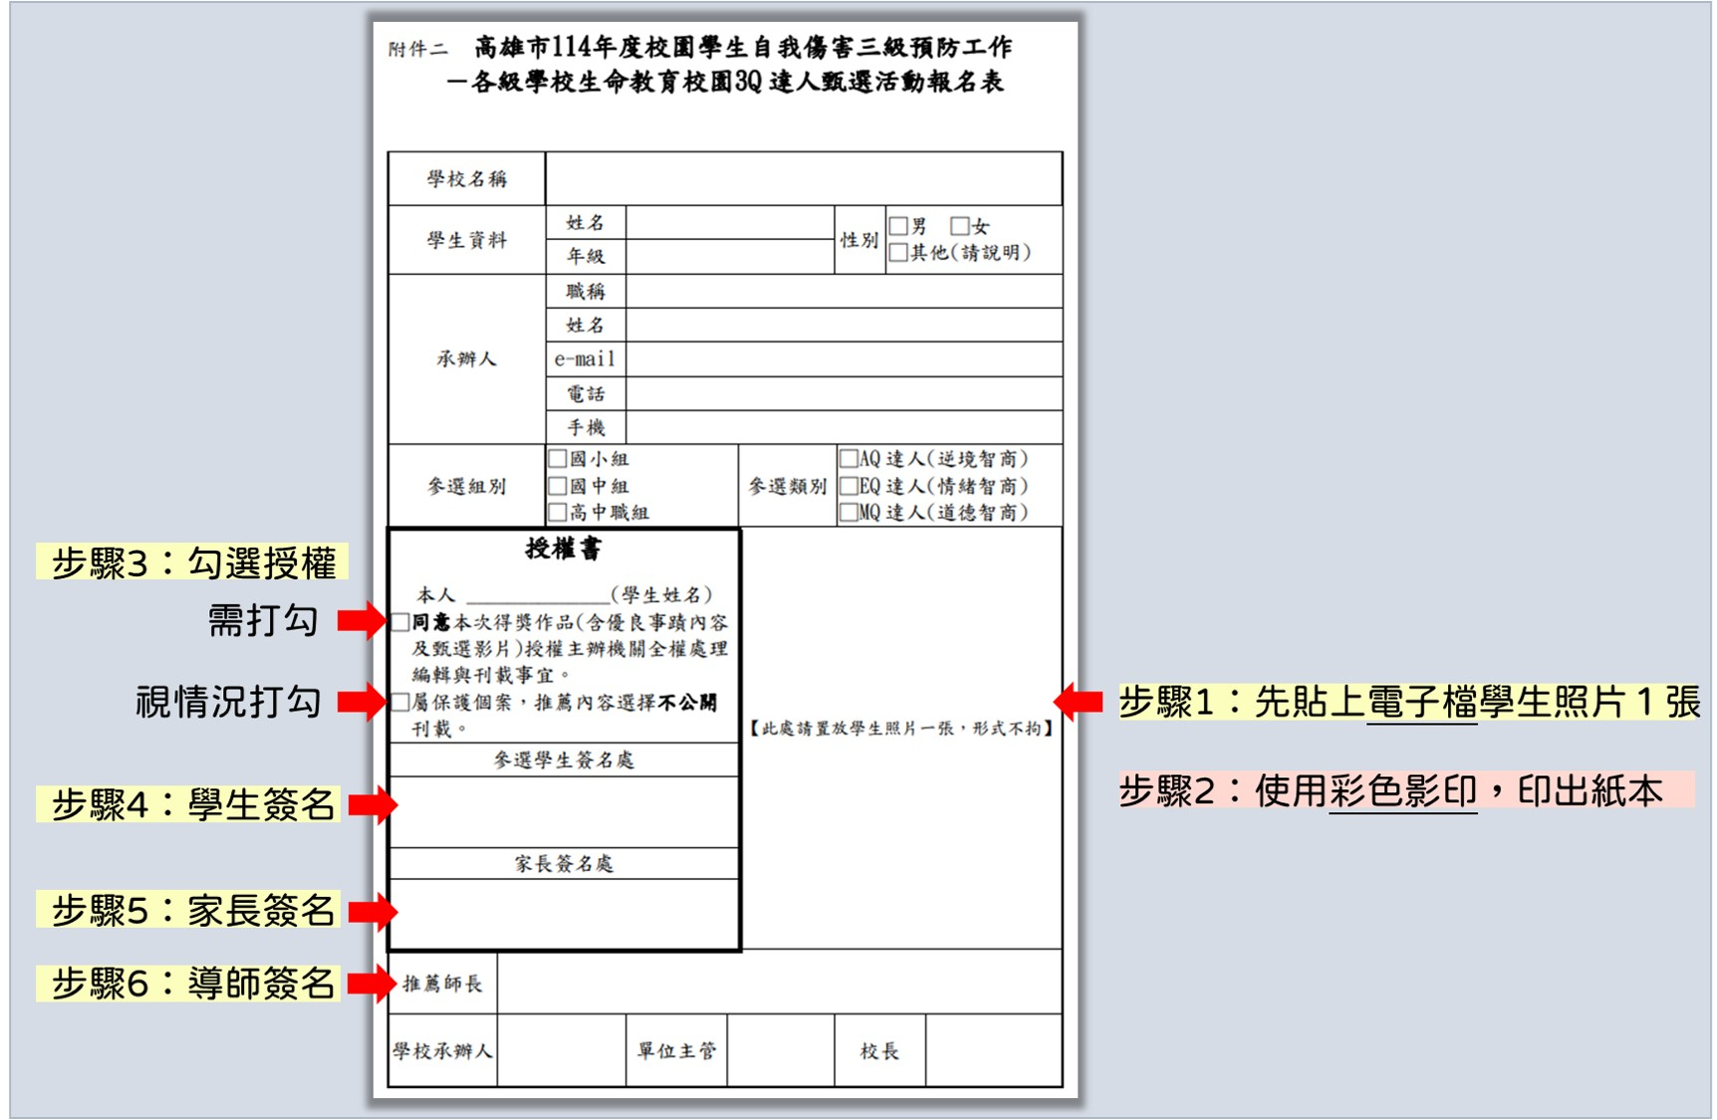

Slide 16

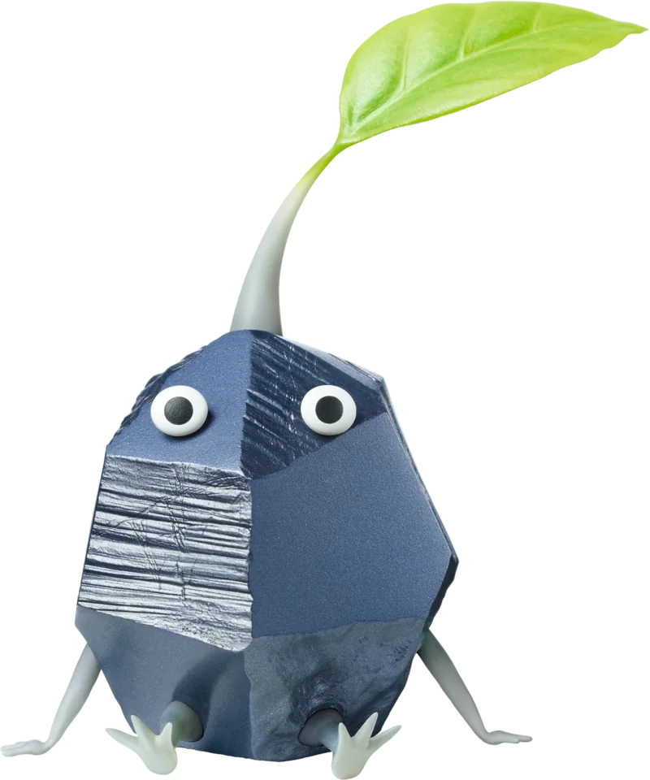
承辦人的壓力( ๑•▵•)
113年是短影音第一年
第一次完全沒得獎

Slide 17
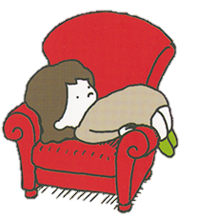
很挫折
未得獎的原因分析
明明很努力
是不是孩子不夠好

Slide 18



完整呈現
學生本質
揣測評審評分標準
Notes:
評審的標準很難拿捏，把重點放在好好呈現。

Slide 19
揣測評審評分標準
完整呈現
學生本質

Slide 20
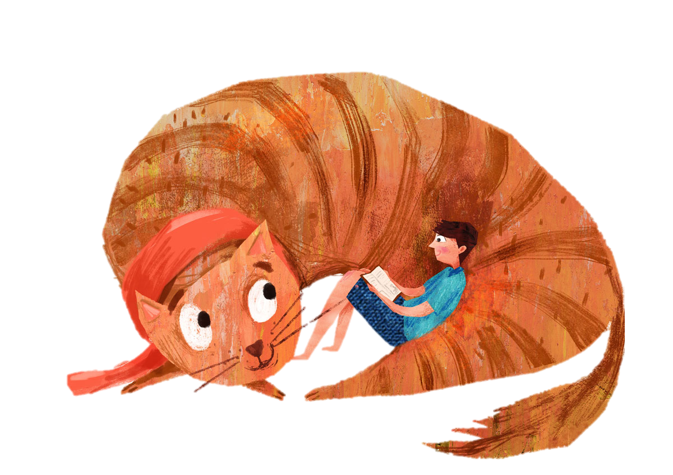
重新反思，我覺得自己的目標是想讓孩子被看見。

Slide 21
導師推薦時讀了這本書第①次
校內初選時讀了這本書第②次
訪談時讀了這本書第③次
潤飾時讀了這本書第④次
全市決選時讀了這本書第⑤次

Slide 22
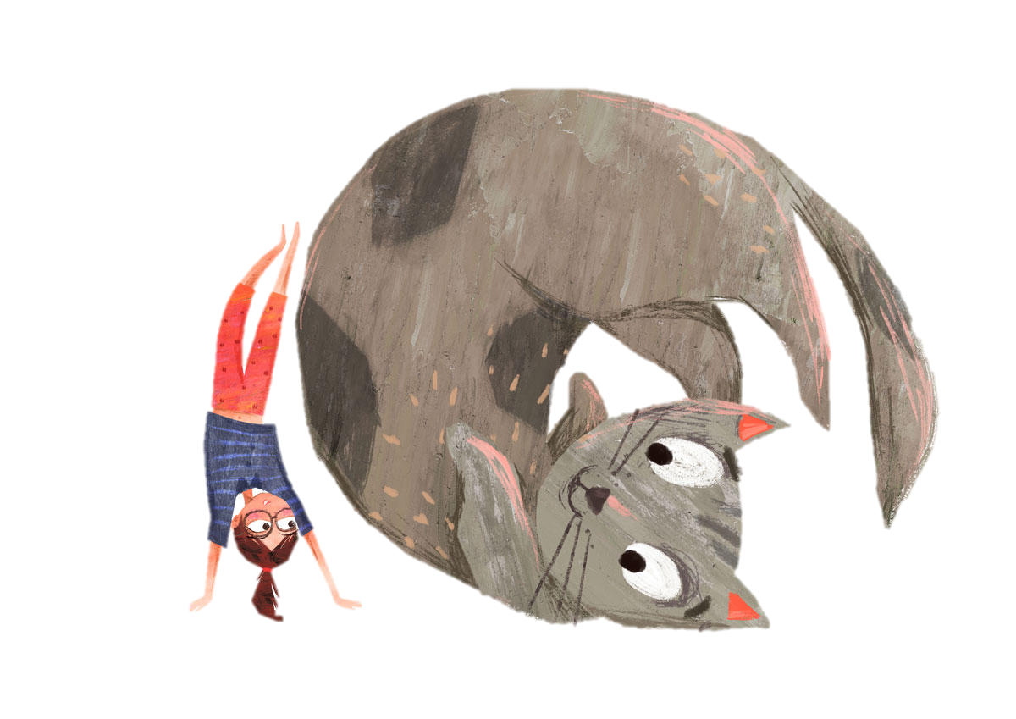
我想讓更多人看見這本書
每個人讀的角度和心得不同
就是這個孩子的豐富度與多樣性

Slide 23

每個夢都得到祝福
每顆淚都變成珍珠
每盞燈都像許願的蠟燭
每一天都值得慶祝

Slide 24

雖然沒被選為全市決選代表…

Slide 25
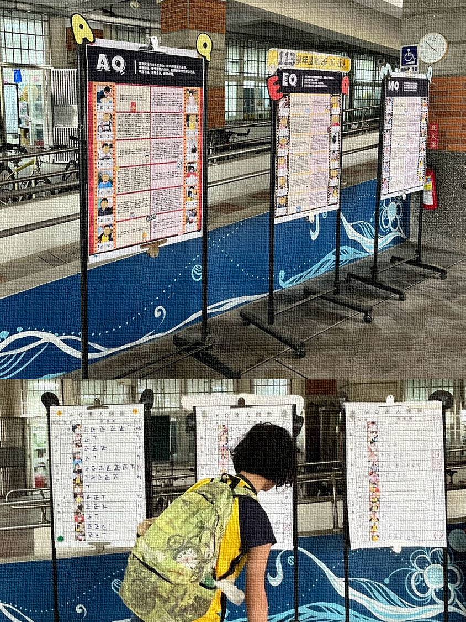
★張貼海報
讓他看見自己時，知道自己有被看見。

Slide 26
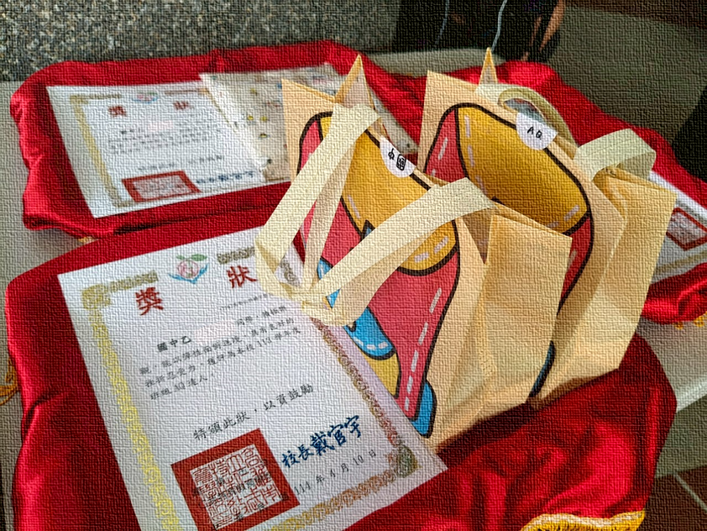
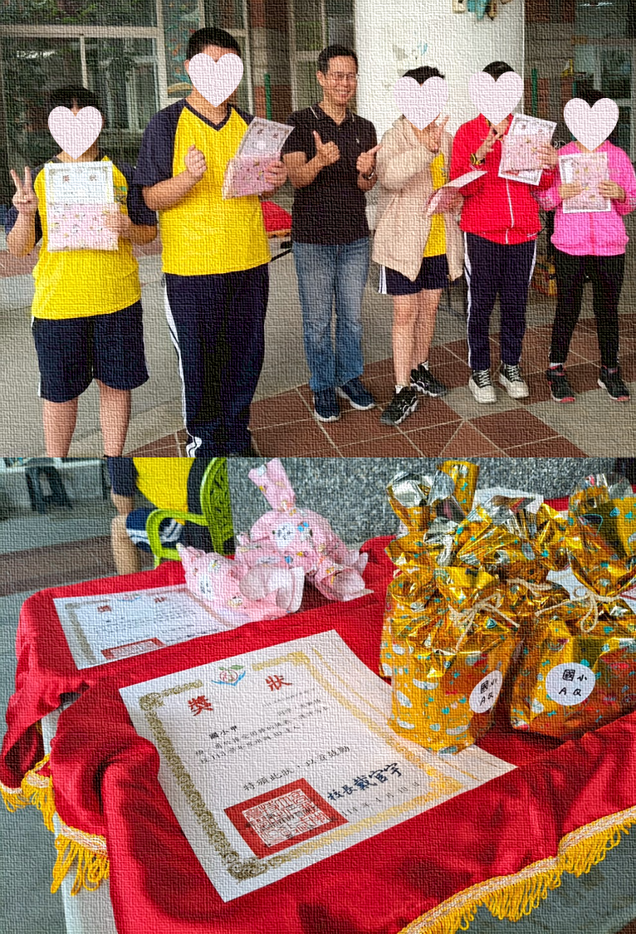
★人人有獎
讓他知道自己是同儕的榜樣。
Notes:
不管有沒有代表學校參賽

Slide 27
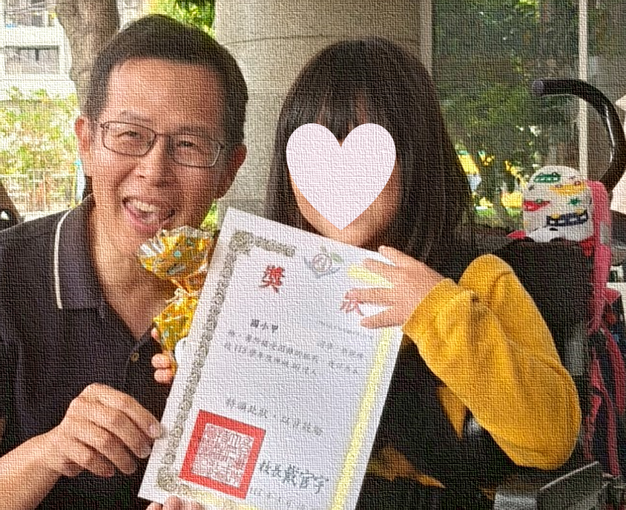
★公開表揚
讓同儕知道他是可以學習的對象。

Slide 28
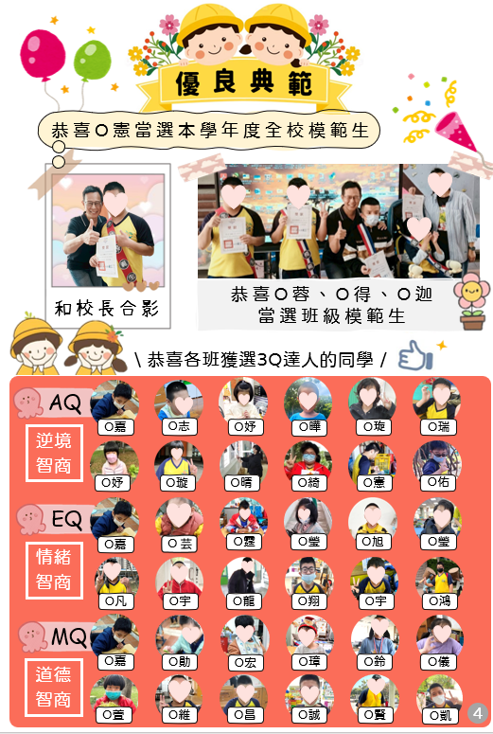
★輔導月刊
讓他被家長看見，給予正向肯定的力量。

Slide 29

生命的故事無法複製，
所以難能可貴。

Slide 30


